Slide 1
WADY POSTAWY U DZIECI I MŁODZIEŻY

Slide 2
Statystyki są zatrważające
Już ponad 80% naszych dzieci i młodzieży posiada problemy z kręgosłupem, płaskostopie, czy inne wady postawy. Wynika to oczywiście z prowadzenia siedzącego trybu życia - dzieci coraz mniej wolnego czasu spędzają w sposób aktywny, wybierają zaś (za przyzwoleniem rodziców) „posiadówki” przed telewizorem, komputerem lub z nosem w tablecie, czy smartfonie. Ale także przyjmowanie nieprawidłowej postawy ciała oraz nieprawidłowe noszenie, często zbyt ciężkiego plecaka.

Slide 3
Rodzaje wad postawy

Slide 5
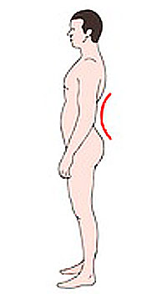

Slide 6
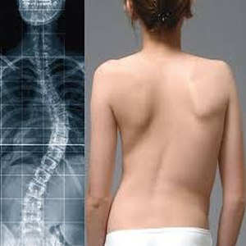
Skolioza – boczne skrzywienie kręgosłupa

Slide 7
Rodzaje wad stóp

Slide 8
Rodzaje wad kończyn dolnych

Slide 9
Przyczyny powstawania wad postawy ciała

Slide 10
Przyczyny powstawania wad postawy ciała – nieprawidłowe siedzenie na krześle

Slide 11
Przyczyny powstawania wad postawy ciała – nadwaga i brak ruchu

Slide 13
Proste kroki do prawidłowej postawy ciała

Slide 14
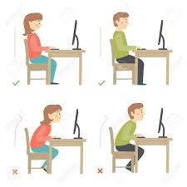
Proste kroki do prawidłowej postawy ciała

Slide 15
Jak powinna wyglądać prawidłowa postawa ciała u dziecka?
Barki i biodra powinny być na tym samym poziomie, łopatki równe i niewystające, linia kręgosłupa prosta, odległość między wewnętrznymi kostkami nie powinna przekraczać 4-5 cm (podczas stania na „baczność”), a stopy powinny posiadać od strony wewnętrznej łagodny łuk opierający się o podłoże piętą i śródstopiem (łatwo to zauważyć oglądając odcisk mokrych stóp na podłodze lub piasku).

Slide 19
DZIĘKUJĘ
ZA UWAGĘ

